Slide 1


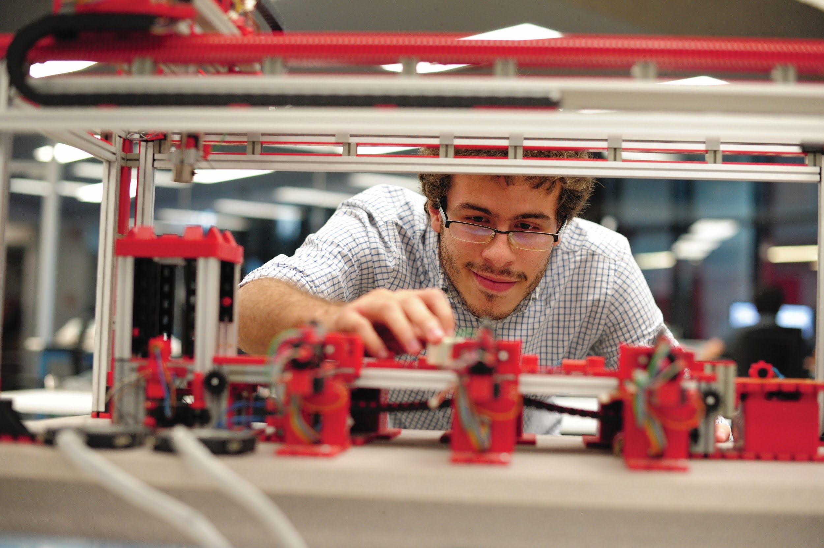
Semestre i SPARC
Curiosity
Junio, 2018.

Slide 2



Generales del Semestre i
Angélica Luna
Haydé Zamudio
Felipe Rojas

Slide 3
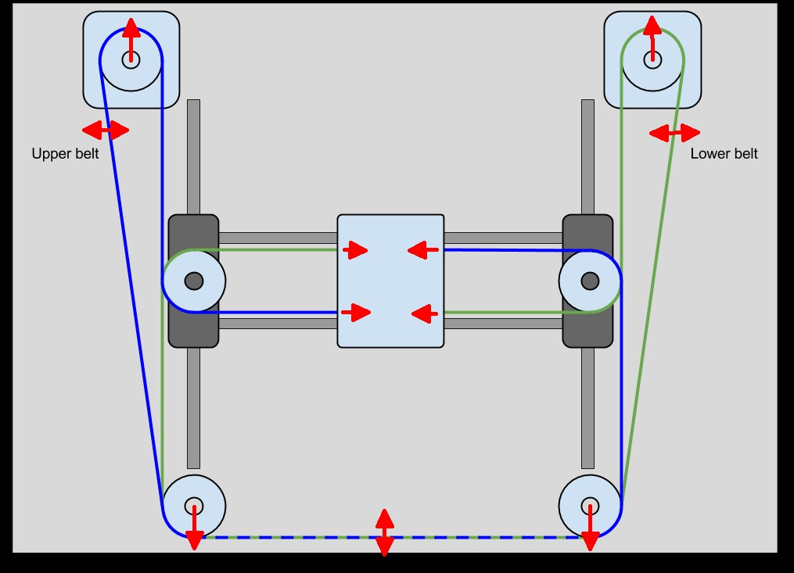
Generales del Semestre i
Diferenciador de la solución
<C200100>
<S200100>
Mensajes de error

Slide 4
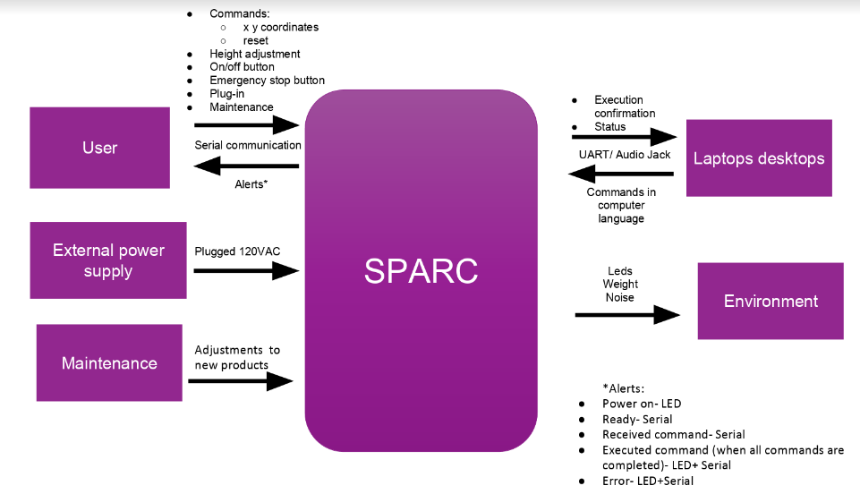
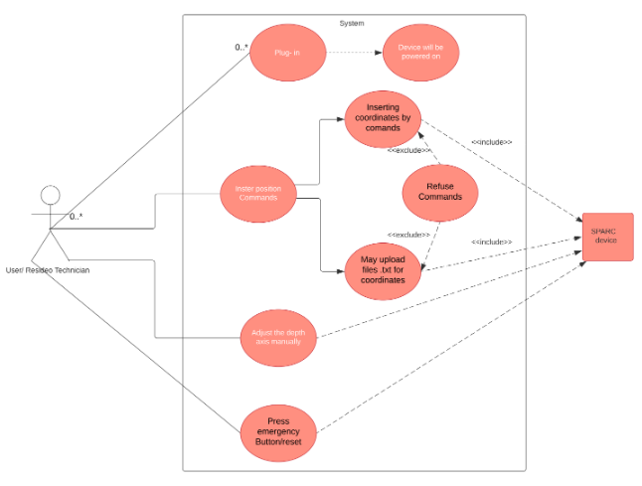
D1.1 Satisface las necesidades del cliente con base en el análisis de los requerimientos y restricciones de la problemática.
MATERIA | MÓDULOS
Diseño y desarrollo de máquinas | Módulo 2: Entendiendo requerimientos del cliente.
Microcontroladores | Módulo 3: Arquitecturas de Hardware para la industria
Context Diagram
Case Diagram
Firma de lista de requerimientos del SPARC por parte de socio formador e integrantes del equipo.

Slide 5
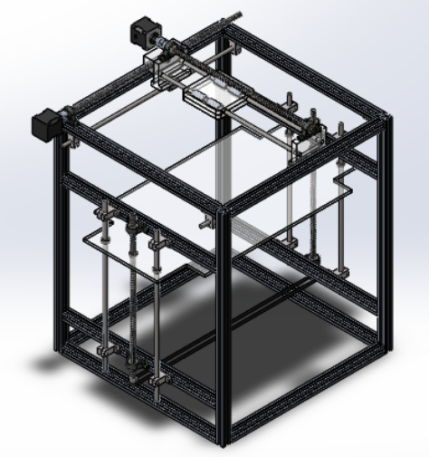
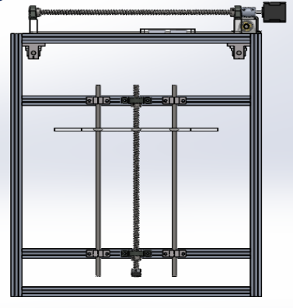
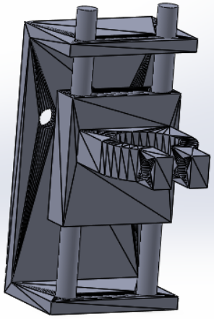
D1.2 Genera alternativas de solución que mejoran la productividad, con base en los parámetros definidos en los proyectos.
MATERIA | MÓDULOS
Diseño y desarrollo de máquinas | Módulo 1: Elementos de Máquinas I : Engranes, Módulo 7: Elementos de Máquinas II : Cojinetes de rodamiento y bandas. Módulo 9: Análisis de falla mecánica
Redes Indutriales | Módulo 4:Protocolos y topologías industriales.

Slide 6
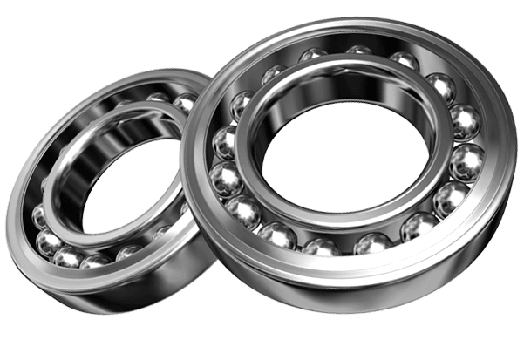
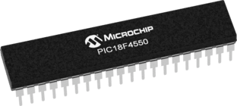
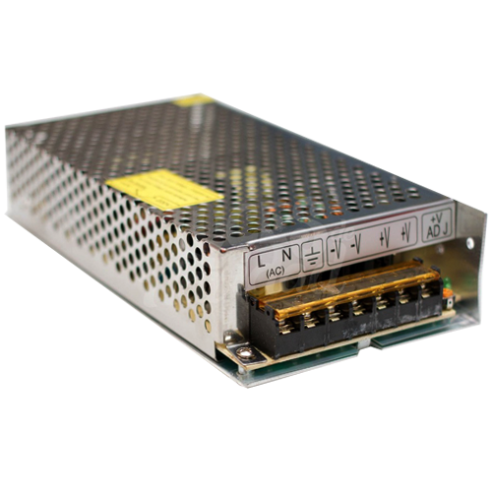

D2.1 Selecciona los componentes de diseños mecatrónicos con base en normas técnicas y requerimientos definidos en los proyectos.
MATERIA | MÓDULOS
Laboratorio Integral de Electrónica | Módulo 6:Fuentes de alimentación
Socio Formador Resideo | Módulo 8: Introducción al desarrollo de Software en Resideo, control de versiones.

Slide 7


D2.2 Diseña un sistema mecatrónico (que satisface un protocolo de pruebas), integrando componentes de software y hardware.
MATERIA | MÓDULOS
Microcontroladores | Módulo 10: Interfaces y periféricos
Sistemas Embebidos | Módulo 13:Desarrollo de software, Módulo 18:Integración hardware y software
Redes Indutriales | Módulo 4:Protocolos y topologías industriales.
Comunicación UART

Slide 8
T1.1 Comunica de forma oral y escrita mensajes relevantes, suficientes, coherentes, adecuados y precisos al público al que se dirige.
Presentaciones de semanas de inmersión
Sesiones de psicología
Trabajo en Equipo
Entregables y reportes

Slide 9
Principales aprendizajes
Tipo de contenido | Descripción
Conceptuales | Conoce la arquitectura de microcontroladores. Programación en lenguaje C y ensamblador. Teoría y modelación matemática de sistemas de control. Protocolos de comunicación útilizados en la industría,topologías de redes industriales. Identifica y analiza requerimientos de acuerdo al reto. Características, funcionamiento y análisis de baleros, ejes y engranes. Programación en escalera.
Procedimentales | Construye y prueba prototipos para diseñar un sistema embebido. Utiliza metodologías formales de desarrollo de software. Administra el proyecto para asegurar un producto que responda a las necesidades planteadas en el reto. Crea documentación resultado de la modelación de los sistemas embebidos implementados.
Actitudinales | Mostrar interés por las necesidades de sus compañeros y socios formadores. Valorar y cumplir con los requerimientos de los socios formadores. Trasmitir la ideas de forma eficaz y defender un punto de vista.

Slide 10
Reflexión final personal
Cosas o acciones que hicieron bien o muy bien.
Mantener una buena relación con todos los compañeros
Generar un ambiente de cooperación y compañerismo
Mantener la calma
Enfocarnos en los resultados
Cosas o acciones que hicieron o dejaron de hacer que contribuyeron a que el proyecto no saliera en tiempo y forma
No ser del departamento de compras.
No juntar los equipos desde un principio.
Procrastinar.
No definir tareas por persona.
Cuáles serían los siguientes pasos a seguir, ya sea para mejorar el dispositivo o para concluir su desarrollo.
Trabajar en todas las ideas locas que descartamos por falta de tiempo y recursos.

